Slide 1
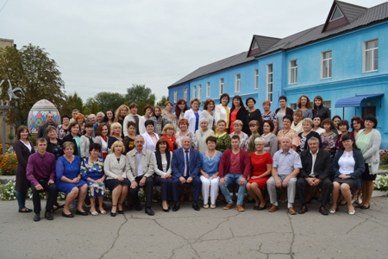
Державний професійно-технічний навчальний заклад
“Роменське вище професійне училище”
42000, Сумська обл., м.Ромни,
вул. Коржівська,44

Slide 2
Звіт
директора
ДПТНЗ “Роменське ВПУ” про результати діяльності
у 2018-2019 н.р.

Slide 3
Загальний контингент учнів
План набору на 2018-2019 н.р. – 185 чол. (92%)
Контингент учнів станом на 01.10.2019 р. – 692 чол.,
з них:
бюджет – 598 чол.
контракт – 42 чол.
План набору на 2018-2019 н.р.:
кваліфіковані робітники – 184 чол.
молодші спеціалісти – 45 чол.
Перехідний контингент станом на 01.07.2019 р. – 385 чол.
Втрата контингенту – 17 чол. (2,8 %)

Slide 4
Навчально-виробнича діяльність
Працевлаштування випускників 2018 р.
Випуск – 248 чол.:
- працевлаштовано – 164 чол. (66%),
- продовжують навчання - 57 чол. (23%),
- ЗСУ – 4 чол. (2%),
- декретна відпустка – 17 чол. (7%),
- не працевлаштовано – 6 чол. (2%)

Slide 5
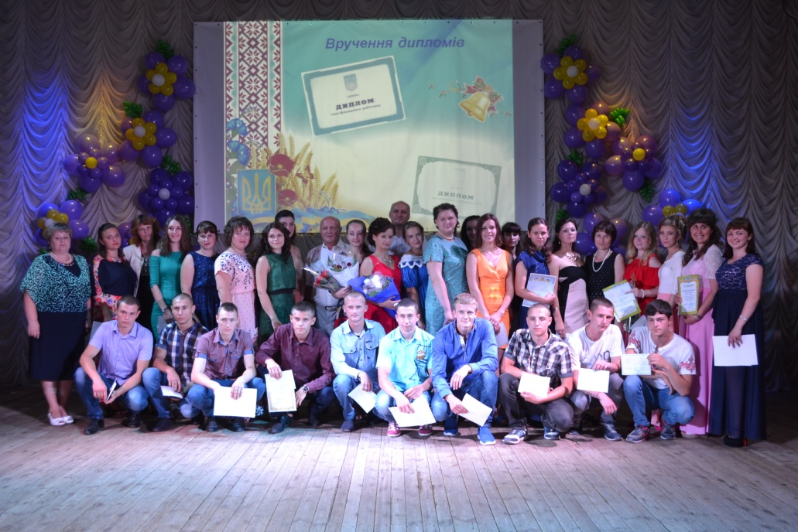
Випуск у 2018-2019 н.р. (230 чол.):
Загальний випуск за навчальний рік :
Бюджет – 208 чол.
Контракт – 22 чол.
Випуск протягом навчального року – 69 чол.
Випуск станом на 27.06.2019 р. – 139 чол. , з них:
кваліфіковані робітники – 96 чол.
молодші спеціалісти – 43 чол.
Контракт - 15 чол.
Курсова підготовка – 19 чол.

Slide 6
НАДХОДЖЕННЯ ВІД Навчально-виробничОЇ діяльнОСТІ за два квартали 2019 р.
Надходження від проходження
виробничої практики у 2018 році
127403, 84 (102%), план 125 062,00 грн.
Надходження за професіями:
кухар, кондитер -43 22,59 грн.;
продавець продовольчих та непродовольчих товарів-23 392, 35 грн.;
- кравець, закрійник-10 584 грн.;
професії комп’ютерного спрямування- 6 200.00 грн.;
муляр, штукатур, лицювальник-плиточник-18 039,00 грн.;
електрогазозварник, слюсар з ремонту колісних транспортних засобів-19 725, 50 грн.;
- монтажник санітарно-технічних систем і устаткування- 6 240, 40 грн.

Slide 7
Надходження від Навчально-виробничої діяльності за два квартали 2019 р.
-Навчальний центр монтажників санітарно-технічних систем і устаткування. Майстерня монтажників санітарно-технічних систем і устаткування. Лабораторія матеріалознавства – 61 596 грн.;
-Лабораторія обладнання електричного зварювання плавленням, будови колісних транспортних засобів, технічного обслуговування колісних транспортних засобів, слюсарна- 64 800 грн;
-Лабораторія будівельних матеріалів, майстерні кам’яних, штукатурних робіт, лицювальників-плиточників-152 433 грн.;
-Кухня-лабораторія з дегустаційною залою (навчальною аудиторією) з професії “кухар”, кондитер” №1, кухня-лабораторія “кухар” №2- 36 575 грн.;
-Лабораторія-навчальний магазин, лабораторія продовольчих, непродовольчих товарів, майстерня непродовольчих товарів- 49 809 грн.;
-Лабораторія обладнання, матеріалознавства, конструювання та моделювання одягу, швейна майстерня з професій “кравець”, “закрійник”- 34 330 грн.;
-Лабораторія програмного забезпечення, комп'ютерних мереж, майстерня з ремонту та обслуговування ЛОМ, монтажу радіоелектронної апаратури та приладів – 15 910 грн.

Slide 8
НАДХОДЖЕННЯ ВІД Навчально-виробничОЇ діяльнОСТІ за два квартали 2019 р.
Надійшло коштів на суму 118,86 грн.,
Виготовлено товарів для власних потреб та виконано робіт на утримання матеріальної бази училища
на суму 296 567 грн.,
що разом складає 415 453 грн.,
план 320 170 грн. (129,7%)

Slide 9
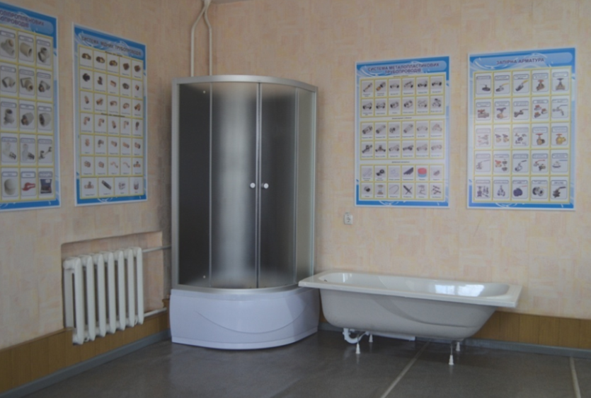
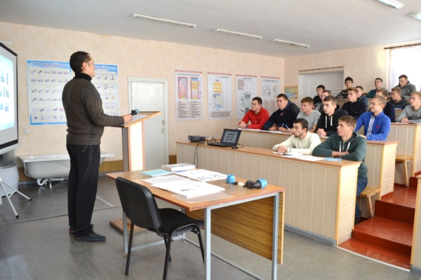
Матеріально-технічна база навчально-практичного центру

Slide 10
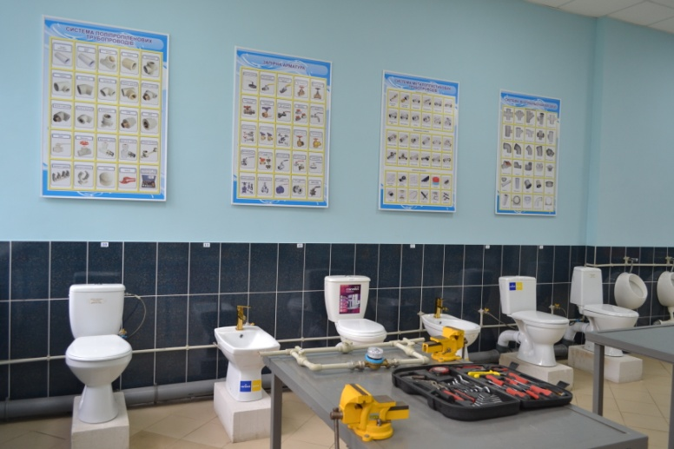
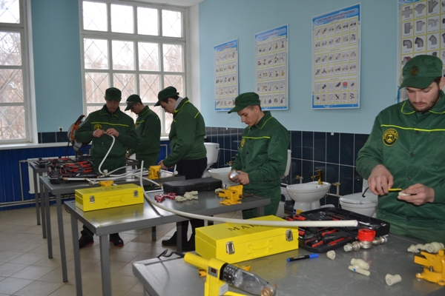
Матеріально-технічна база навчально-практичного центру

Slide 11
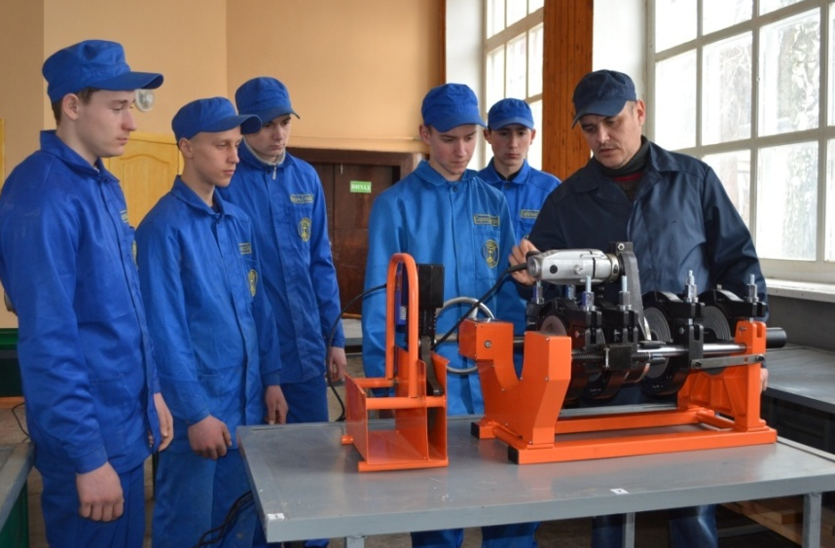
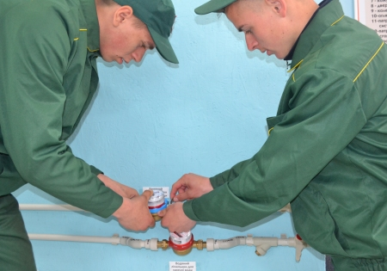
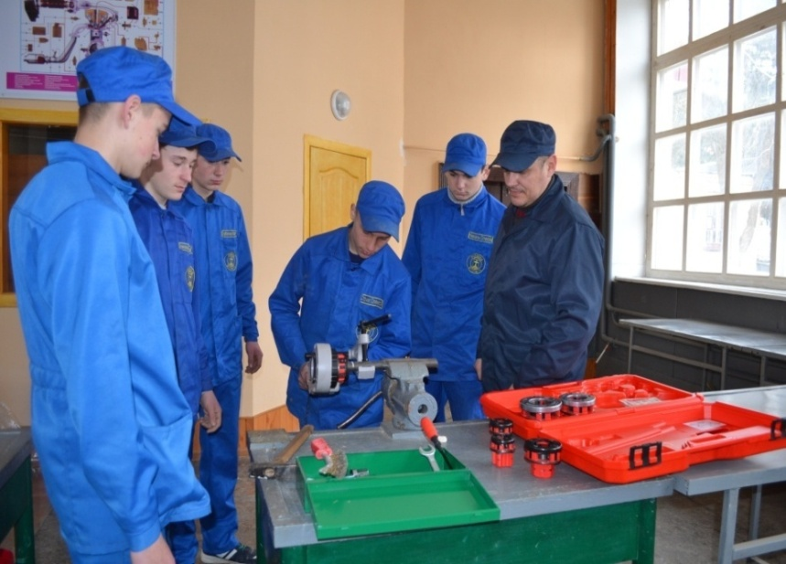
Надання освітніх та виробничих послуг

Slide 12
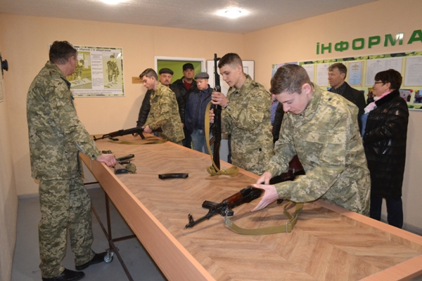
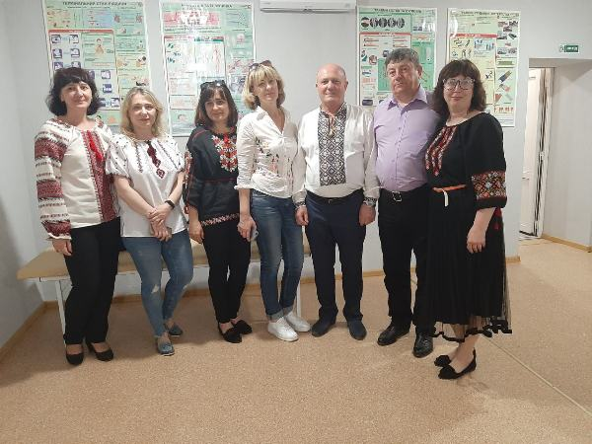
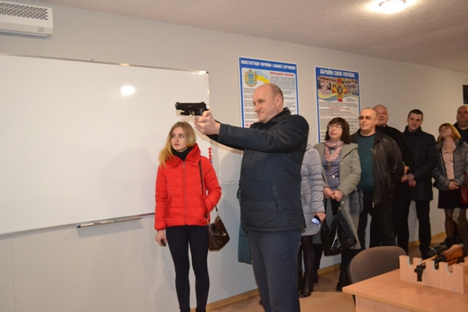
ЦЕНТР ВІЙСЬКОВО-ПАТРІОТИЧНОГО ВИХОВАННЯ

Slide 13
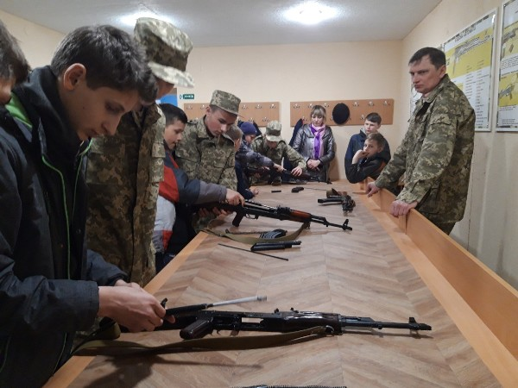
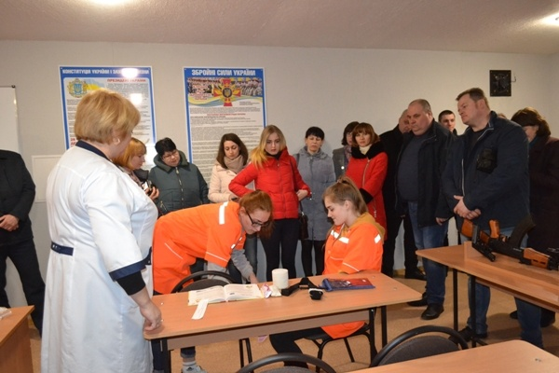
ЦЕНТР ВІЙСЬКОВО-ПАТРІОТИЧНОГО ВИХОВАННЯ
(під час профорієнтації учнівської молоді)

Slide 14
НАВЧАЛЬНО-МЕТОДИЧНА ДІЯЛЬНІСТЬ
Пріоритетним напрямком навчально-методичної діяльності в училищі є здійснення системної роботи над методичною проблемою:
“Розвиток професійних компетентностей та педагогічної майстерності педагогів як основа моделювання інноваційного освітнього простору”

Slide 15
Підготовка до ліцензування професій
Професія 4113 “Оператор з обробки інформації та програмного забезпечення;
Професія 7242 “Монтажник інформаційно-комунікаційного устаткування” (розроблення стандарту)

Slide 16
Експериментальна робота
за темою: “Розвиток публічно-приватного партнерства у сфері професійної (професійно-технічної) освіти з використанням технологій стратегічного менеджменту”
Наказ Міністерства освіти і науки України від 08.04.2019р. №452

Slide 17
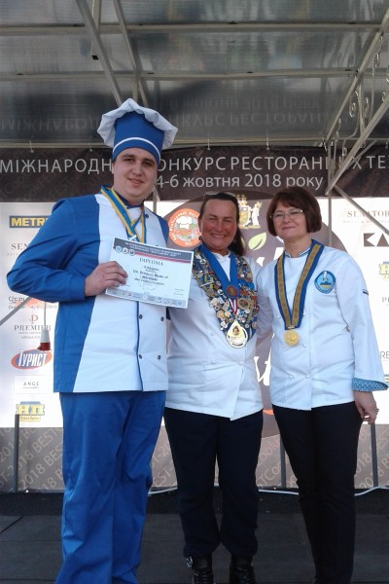
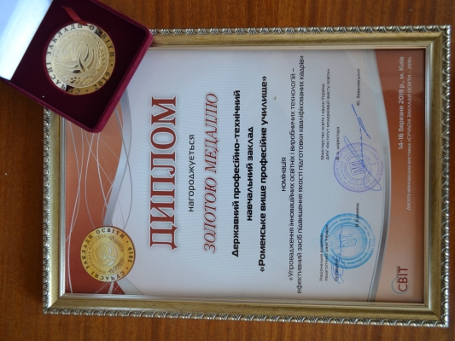
Участь у Міжнародних та
всеукраїнських заходах
На фото: Матвієнко Олексій, учень ДПТНЗ «Роменське ВПУ» під
час нагородження переможців конкурсу «Best.CookFest-2018»
X Міжнародна виставка “Сучасні заклади освіти” -2019 “

Slide 18
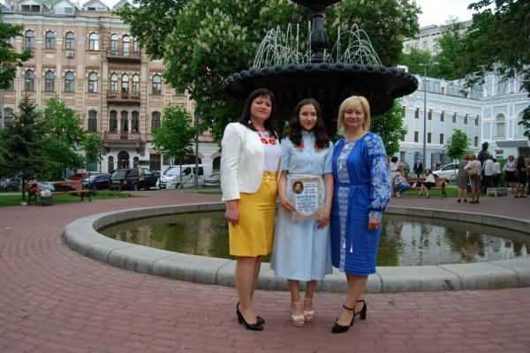
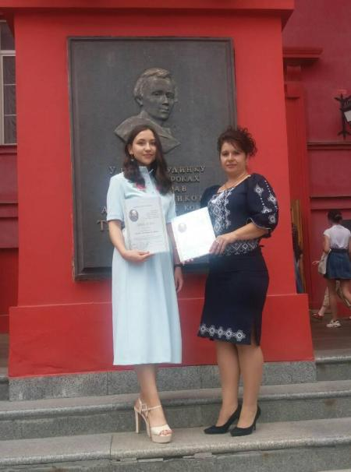
перемоги у Міжнародних та
всеукраїнських заходах
На фото: переможець XIX Міжнародного конкурсу
з української мови імені Петра Яцика, Анастасія Коновал з Вікторією Гробовою та
Світланою Яцменко
На фото: Анастасія Коновал, переможець Міжнародного мовно-літературного конкурсу учнівської та студентської молоді імені Т.Шевченка з викладачем Аллою Скляр

Slide 19
Атестація педагогічних працівників у 2018-2019 н.р.
Викладачі-6 чол.;
Майстри виробничого навчання- 7 чол.
Із 13 педпрацівників, які пройшли атестацію, підвищили кваліфікаційну категорію (розряд) 6, у тому числі 2 педпрацівникам присвоєно кваліфікаційну категорію “спеціаліст вищої категорії”, підтвердили кваліфікаційну категорію (тарифний розряд), педагогічне звання 7 чоловік.

Slide 20
Досягнення учнів та педагогічних працівників
Всеукраїнський фізичний конкурс “Левеня-2019” – 15 уч. – відмінний результат;
Міжнародний конкурс юних істориків “Лелека-2019” – 10 уч. - “золотий лелека”– 5 уч., “срібний лелека”– 3 уч., “бронзовий лелека” – 2 уч.;
Міжнародний конкурс “Кенгуру - 2019” – 16 уч. – відмінний результат;
ІІ етап конкурсу учнівської творчості з української літератури- Коновал Анастасія-І місце;
Міжнародний конкурс з інформатики та комп’ютерної грамотності «Бебрас - 2018» - 8 чол. – відмінний результат;
Всеукраїнський конкурс фахової майстерності з професії “Монтажник санітарно-технічних систем і устаткування”. Міжрегіональний конкурс- Гарячко Роман і Данильченко Андрій І місце;
ІІ етап Всеукраїнський учнівських олімпіад з професій “Муляр”- Юлія Тимошенко І місце, “Кухар”- Антон Шебедя ІІ місце, “Електрогазозварник”- В’ячеслав Горян ІІ місце, “Продавець продовольчих товарів” – В’ячеслав Горкавенко ІІІ місце;-
ІІ етап XIX Міжнародного конкурсу з української мови імені Яцика- Олена Дуля-Борзинець ІІ місце

Slide 21
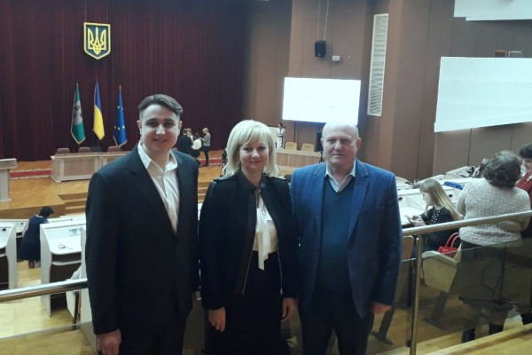
Стипендія голови ОДА Матвієнко Олексій

Slide 22
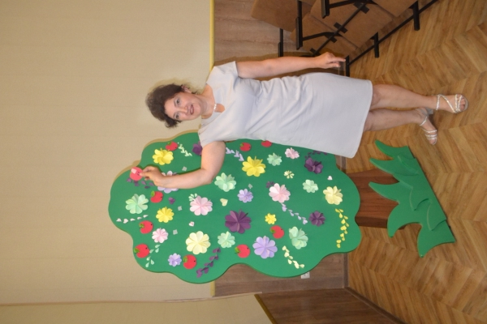
III етап обласного огляду – конкурсу на краще КМЗ з предмету «Фізика»

Slide 23
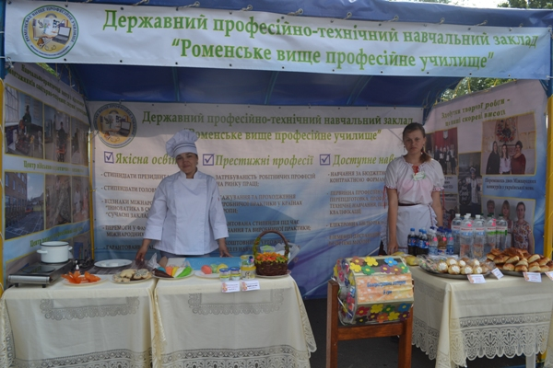
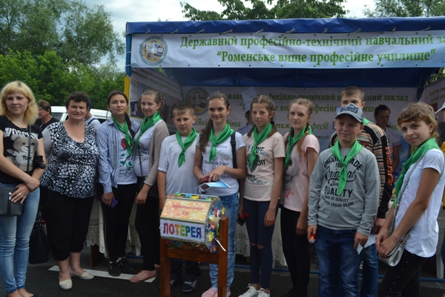
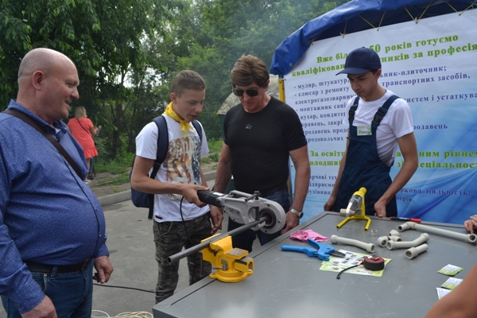
Участь у ярмарку професій м.Суми

Slide 24
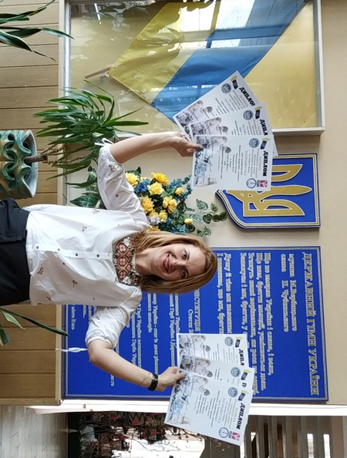
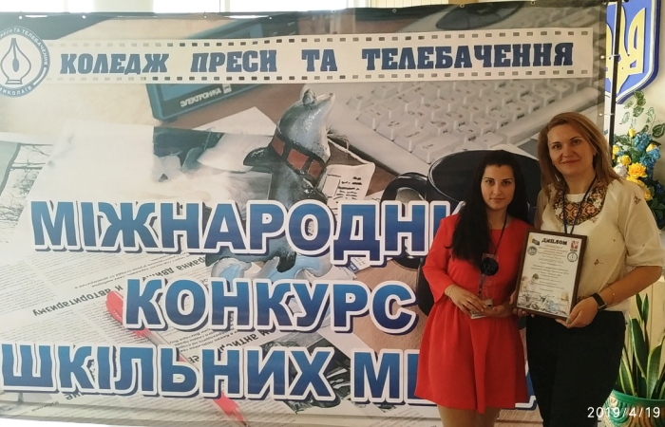
Навчально-виховна діяльність
ХХІІ Міжнародний конкурс
шкільних медіа
Керівник гуртка - Рибкіна В.В.
Юнкор – Стетюха Альона (гр.ПП-3)

Slide 25
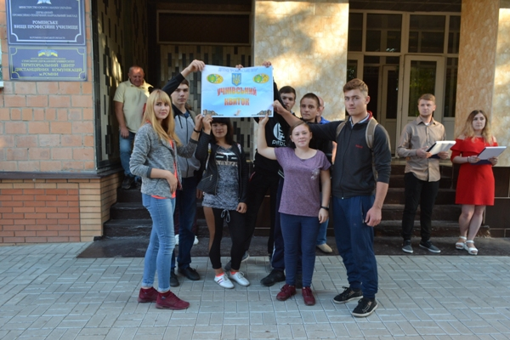
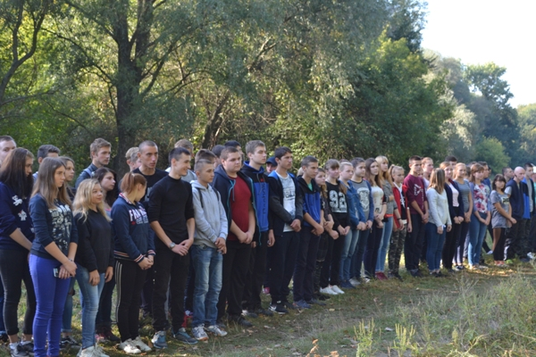
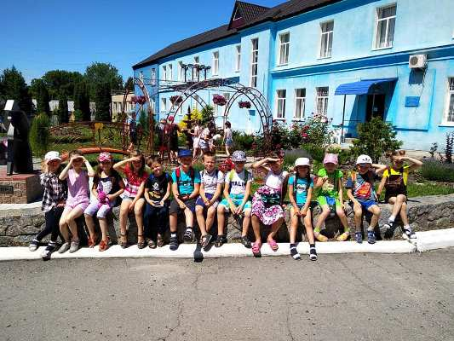
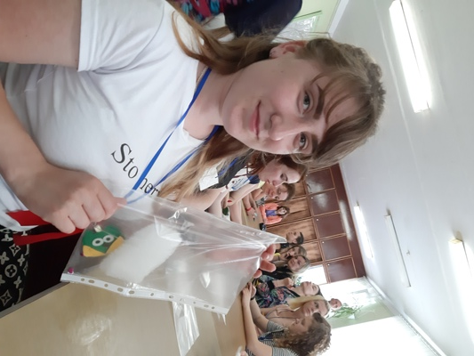
Навчально-виховна діяльність
Посвята у першокурсники
Екскурсії для учнів шкіл міста та району
Зліт обласних рад лідерів учнівського самоврядування закладів професійної (професійно-технічної) освіти України

Slide 26
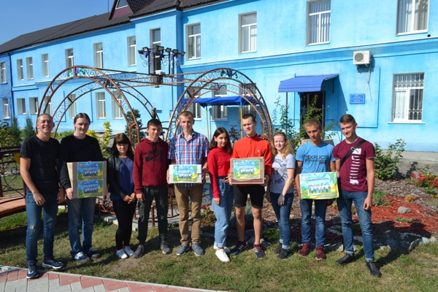
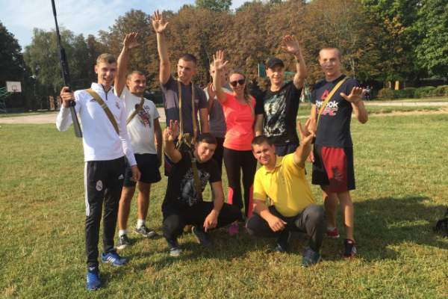
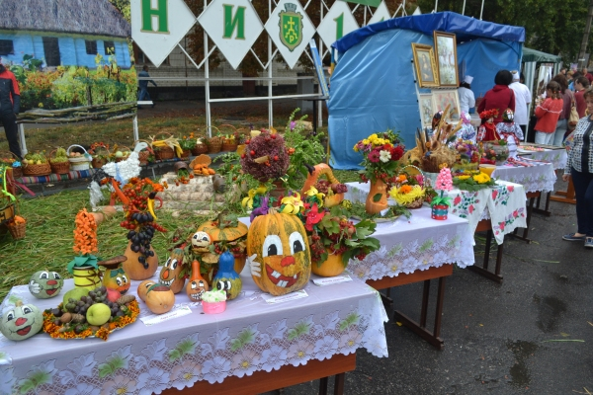
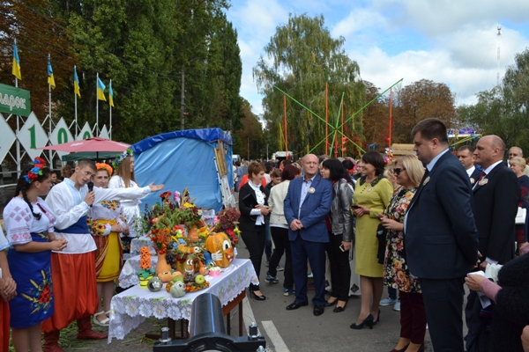
Навчально-виховна діяльність
дарунки бійцям АТО від учнівського та
педагогічного колективів Роменського ВПУ
Конкурс “Від призовника до захисника”
Святкування Дня міста

Slide 27
Навчально-виховна діяльність
СПОРТИВНІ ДОСЯГНЕННЯ:
- настільний теніс серед юнаків- ІІІ місце;
-легкоатлетичний крос- VII місце;
-настільний теніс серед дівчат-ІІІ місце;
-міні-футбол серед юнаків- ІV місце;
-легка атлетика- ІV місце;
-волейбол- ІV місце;
-бадмінтон-ІX місце

Slide 28
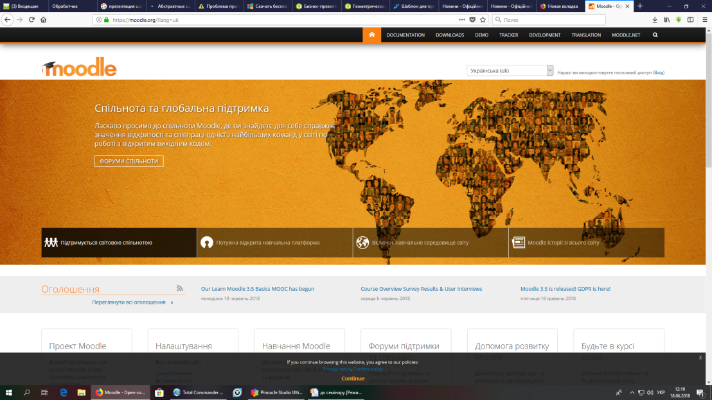
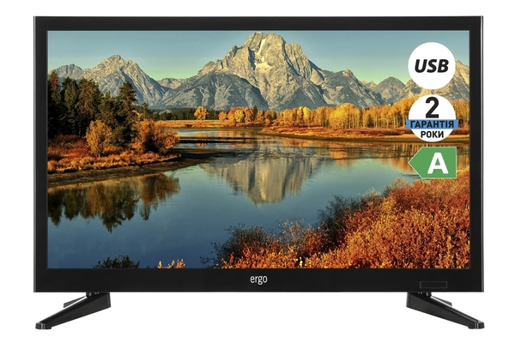
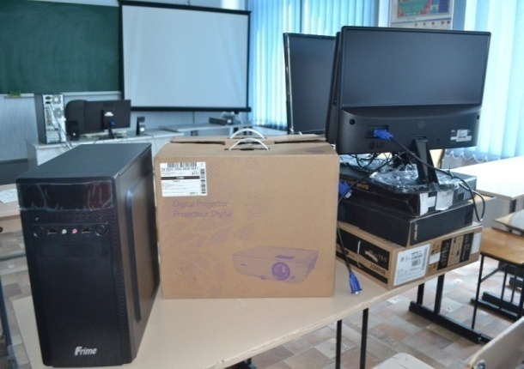
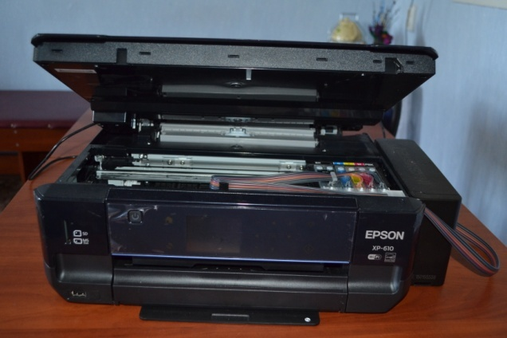
Зміцнення матеріально-технічної бази

Slide 29
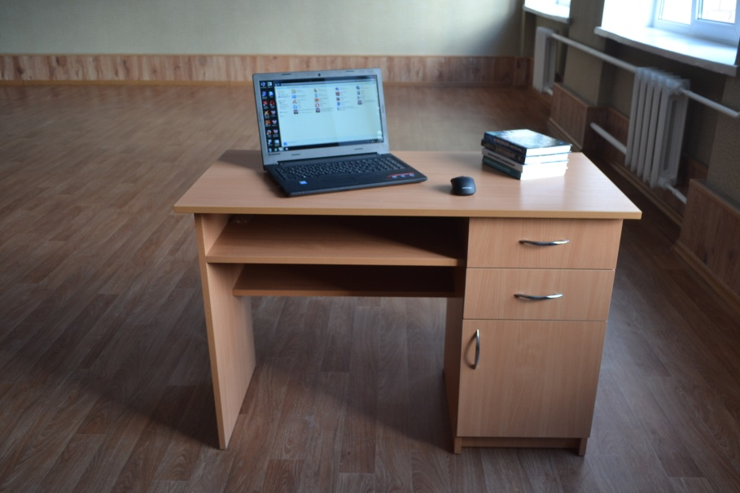
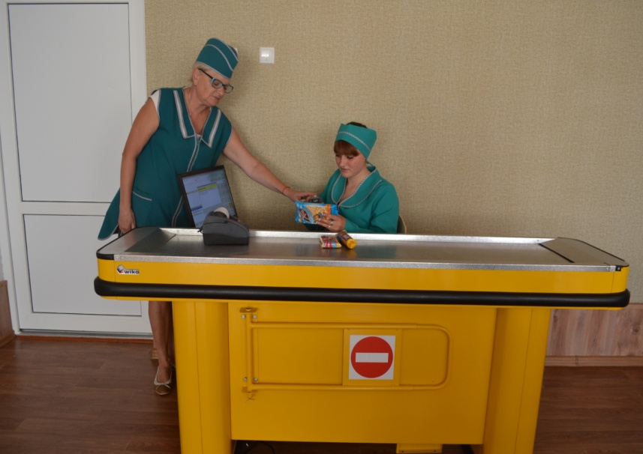
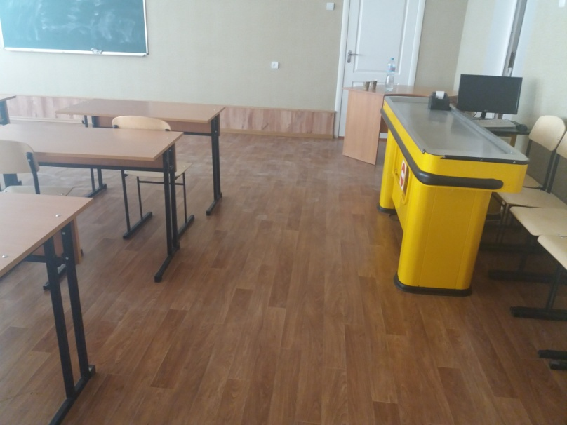
Зміцнення матеріально-технічної бази (кабінети)

Slide 30
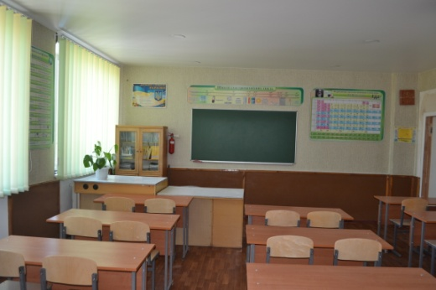
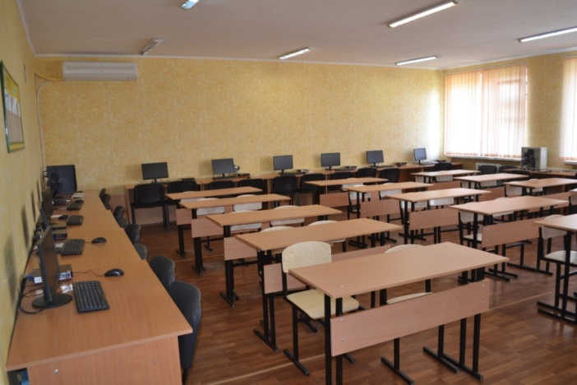
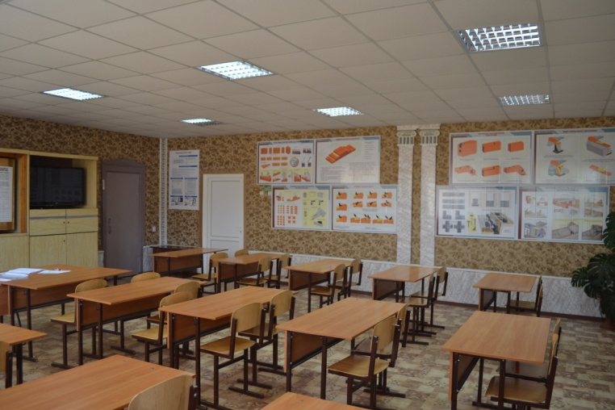
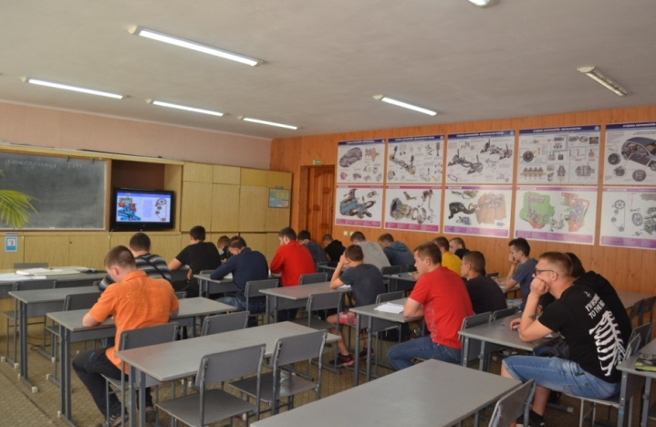
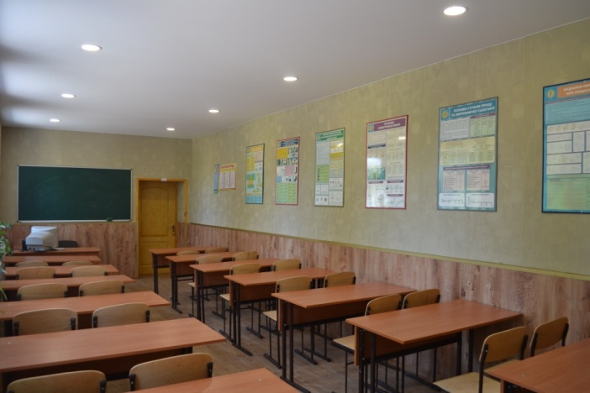
Зміцнення матеріально-технічної бази (кабінети)

Slide 31
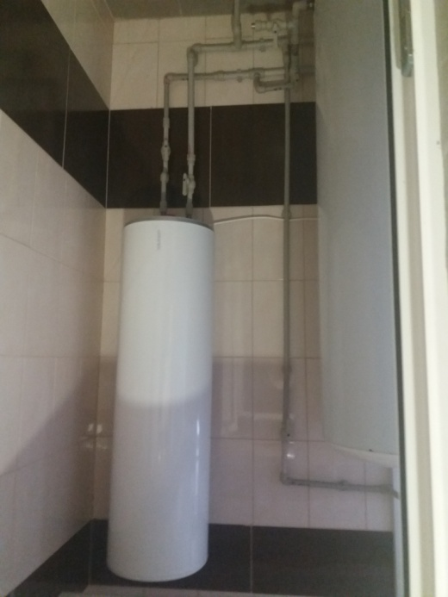
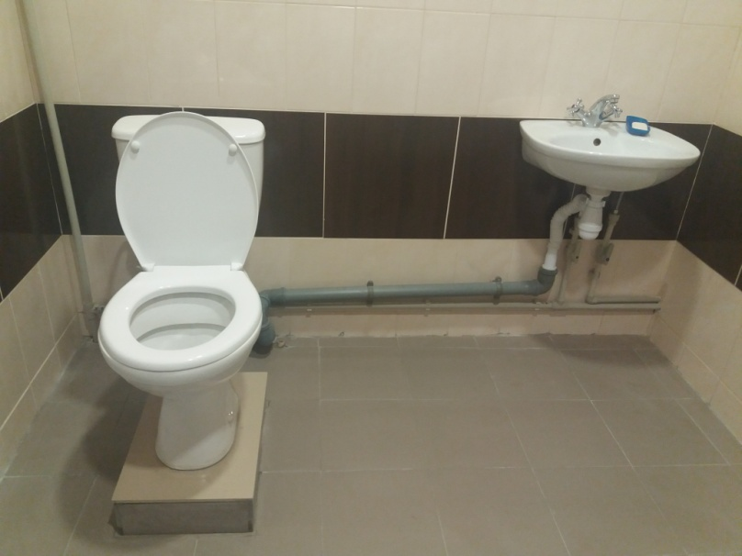
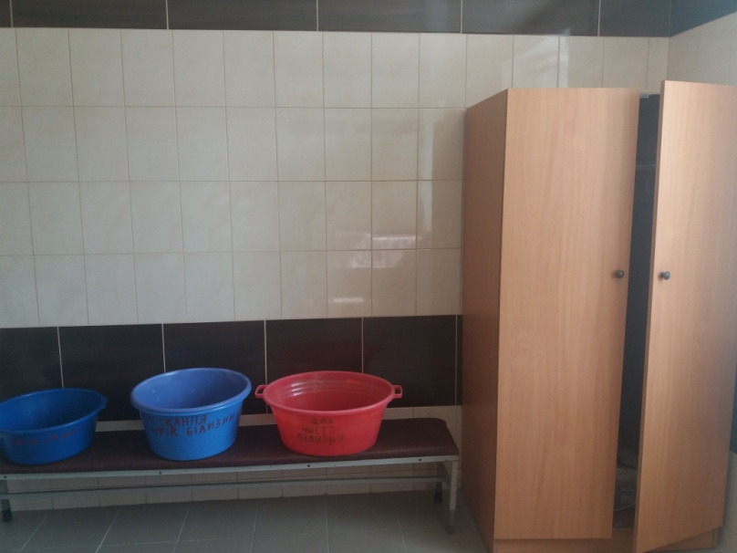
Реконструкція І поверху гуртожитку

Slide 32
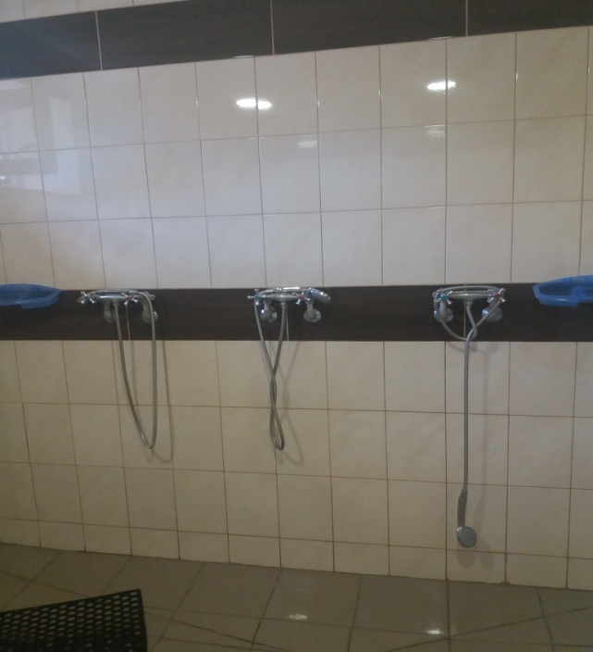
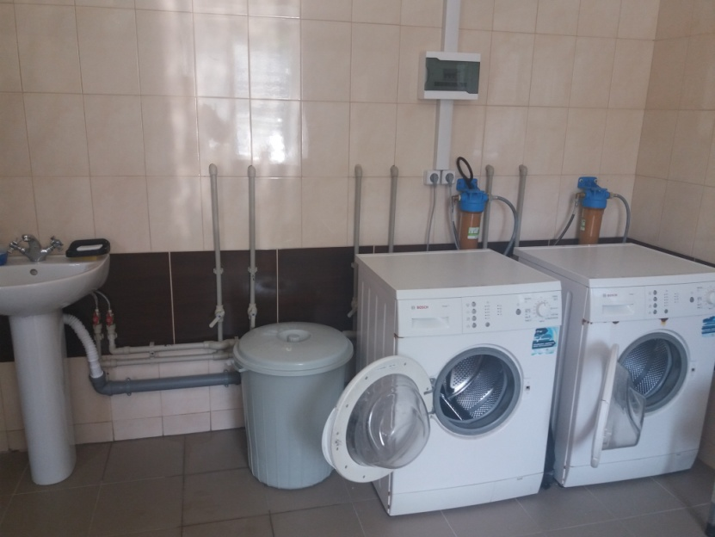
Реконструкція І поверху гуртожитку

Slide 33
Фінансово-господарська діяльність
На балансі знаходиться 326 одиниць обладнання:
126 од. електронно-обчислювальної техніки;
7 од. метало-обробних верстатів;
9 од. дерево-обробних верстатів;
2 од. вантажних автомобілі;
-2 од. легкових автомобілі;
-18 од. зварювальних апаратів;
-15 од. побутових та швейних машин;
105 одиниць сучасної комп’ютерної техніки (85 одиниць використовується в освітньому процесі)

Slide 34
Фінансово-господарська діяльність
ПРИДБАНО:
-проектори-4шт.;
-холодильник-1 шт.;
-плита електрична-1 шт.;
-проектор для актової зали-1 шт.;
-кольоровий БФ пристрій-3 шт.;
-мультимедійне обладнання-2 шт.;
-ноутбуки- 2 шт.;
-пристрій безперервного живлення-1 шт.;
-комп’ютери-15 шт.;
-інтерактивний стрілецький тир- 1 шт.;
-зорова труба-1 шт.;
-макет автомата Калашнікова- 5 шт.;
-вентилятори- 4 шт.;
-тринажер для відпрацювання навиків штучного дихання- 1 шт.;
-комплект для шиномонтажу-1 шт.;
-піднімально-транспортне обладнання та його частин-1 шт.;
-контрольно-випробувальна апаратура-1 шт.;
-візок з інструментами- 1 шт.

Slide 35
Фінансово-господарська діяльність
Проведено ремонтні роботи
S 2 856 кв. м – 1 млн. 929 тис.грн.
-актової зали на суму- 228 тис. грн.;
у кімнатах гуртожитку на суму- 143 тис.грн.;
у навчально-побутовому корпусі на суму- 184 тис. грн.;
у санвузлах 2,3-й поверх на суму - 18 тис.грн.;
у майстерні ремонту колісних транспортних засобів, гаражі на суму-20 тис.грн.;
у кухні-лабораторії №1, №2, лабораторії непродовольчих товарів на суму-16 тис. грн.;
у їдальні на суму-4 тис. грн.;
у тиру на суму- 693 тис.грн.;
улаштування плацу та смуги перешкод- 169 тис. грн.;
покрівля на будинку гуртожитку- 12 тис. грн.;
-опоряджувальні роботи тереторії закладу- 85 тис. грн.;
-спортивний зал- 100 тис.грн.;
-навчальний корпус- 35 тис. грн.;
-заміна віконних блоків (16 шт.)- 135 тис. грн.;

Slide 36
Охорона праці
День Цивільного захисту

Slide 37
Дякую за увагу!

